Slide 1




ХIII Международная научно-практическая конференция
«Актуальные вопросы геодезии и геоинформационных систем»
Алябьев А. А.
Урало-Сибирская геоинформационная компания
СОЗДАНИЕ И ИСПОЛЬЗОВАНИЕ ВИРТУАЛЬНОГО ЦИФРОВОГО ДВОЙНИКА ГОРОДСКИХ ТЕРРИТОРИИ
Казань– 2024 год
г. Екатеринбург, ул. Фурманова, д.127
+7(343)219-95-99, usgik@mail.ru
Москва, 3-й Самотечный пер. 11с1,оф.810
msk@usgik.ru

Slide 2
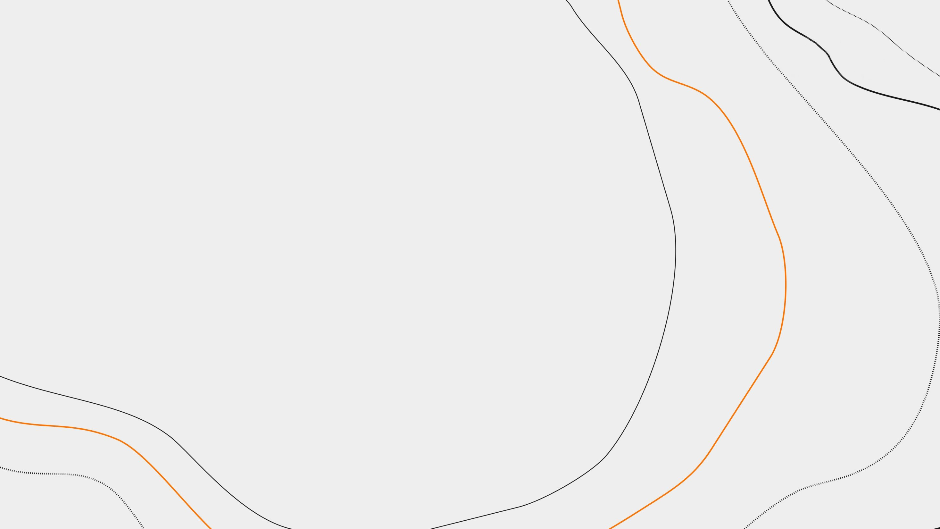

ТРЕБОВАНИЯ К ЦИФРОВОМУ ДВОЙНИКУ:
(виртуальная копия прошлого, текущего и будущего состояний своего физического аналога)
- ЕДИНОЕ ВИРТУАЛЬНОЕ ГЕОПРОСТРАНСТВЕННОЕ ПРЕДСТАВЛЕНИЕ В РЕАЛЬНОМ ВРЕМЕНИ
- ДОЛЖЕН СОДЕРЖАТЬ ФУНКЦИЮ САМООЦЕНКИ, ОСНОВАННУЮ НА ПОСТОЯННЫХ ОБНОВЛЕНИЯХ, ЧТОБЫ ИМЕТЬ ВОЗМОЖНОСТЬ ПРИНИМАТЬ ОПТИМАЛЬНЫЕ РЕШЕНИЯ ПО ПРОЕКТИРОВАНИЮ, ПЛАНИРОВАНИЮ И ВМЕШАТЕЛЬСТВУ
- ОБЕСПЕЧИВАТЬ МЕХАНИЗМ ВЗАИМОДЕЙСТВИЯ ТЕКУЩИХ И ПРОЕКТНЫХ ДАННЫХ ДЛЯ ОЦЕНКИ СЦЕНАРИЕВ «ЧТО, ЕСЛИ»
Казань 2024

Slide 3
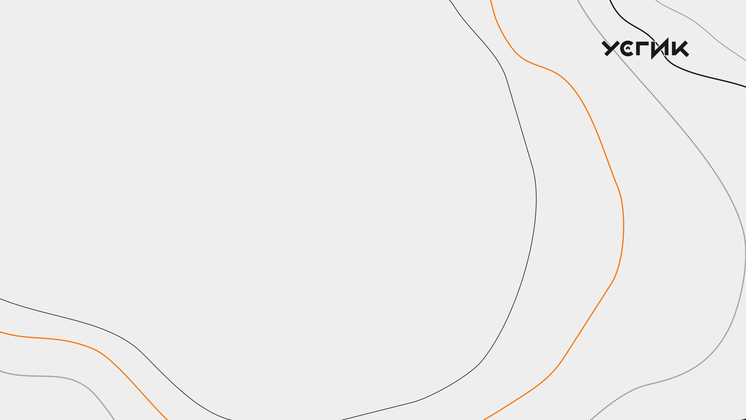
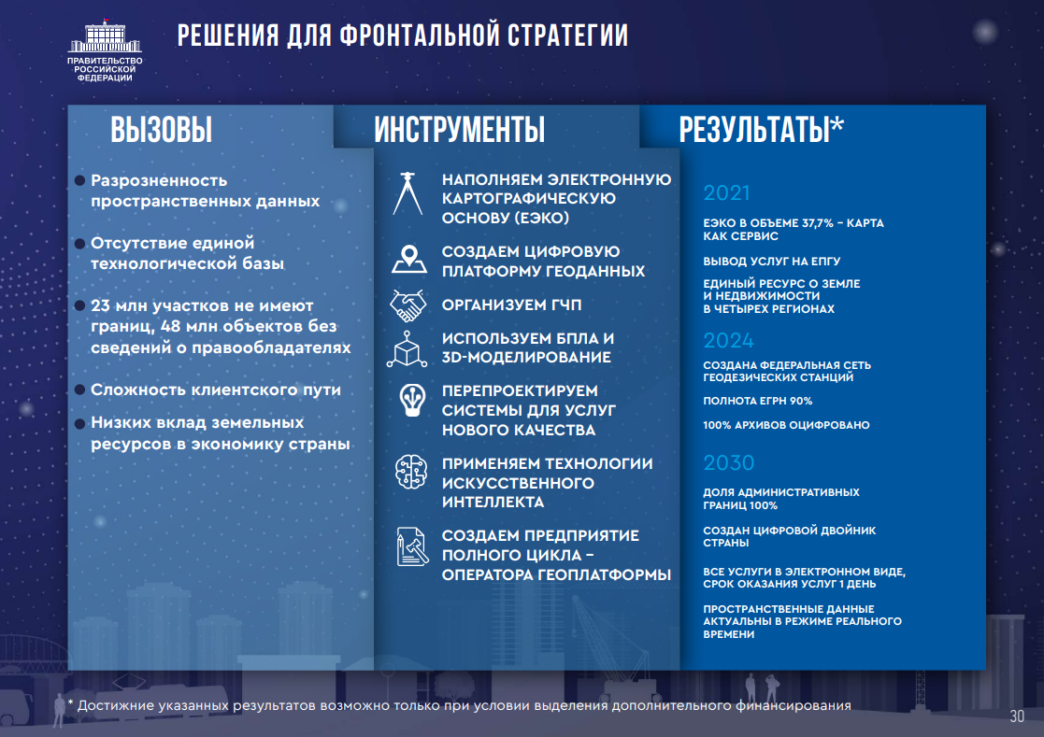
ПРЕДПОСЫЛКИ ДЛЯ РАЗРАБОТКИ
СТРАТЕГИЯ «АГРЕССИВНОЕ РАЗВИТИЕ ИНФРАСТРУКТУРЫ»
ЗАМЕСТИТЕЛЬ ПРЕДСЕДАТЕЛЯ ПРАВИТЕЛЬСТВА РФ М.Ш. ХУСНУЛЛИН
ИСПОЛЬЗУЕМ БПЛА И 3D МОДЕЛИРОВАНИЕ
СОЗДАН ЦИФРОВОЙ ДВОЙНИК СТРАНЫ
ПРОСТРАНСТВЕННЫЕ ДАННЫЕ АКТУАЛЬНЫ
В РЕЖИМЕ
РЕАЛЬНОГО ВРЕМЕНИ
Notes:
ПРОСТРАНСТВЕННАЯ ФОРМА ПРЕДСТАВЛЕНИЯ ДАННЫХ В ВИДЕ РЕАЛИСТИЧНОЙ
3D МОДЕЛИ ТЕРРИТОРИИ С ЖЕСТКИМИ ТРЕБОВАНИЯМИ ПОТРЕБИТЕЛЕЙ,
ПРОДИКТОВАННЫМИ ЗАКОНОДАТЕЛЬСТВОМ И ЖИЗНЬЮ
Цель проекта – разработка тиражируемого, комплексного решения
дешево оперативно создать реальную, высоко точную 3д модель города
и сделать ее доступной для власти и бизнеса

Slide 4
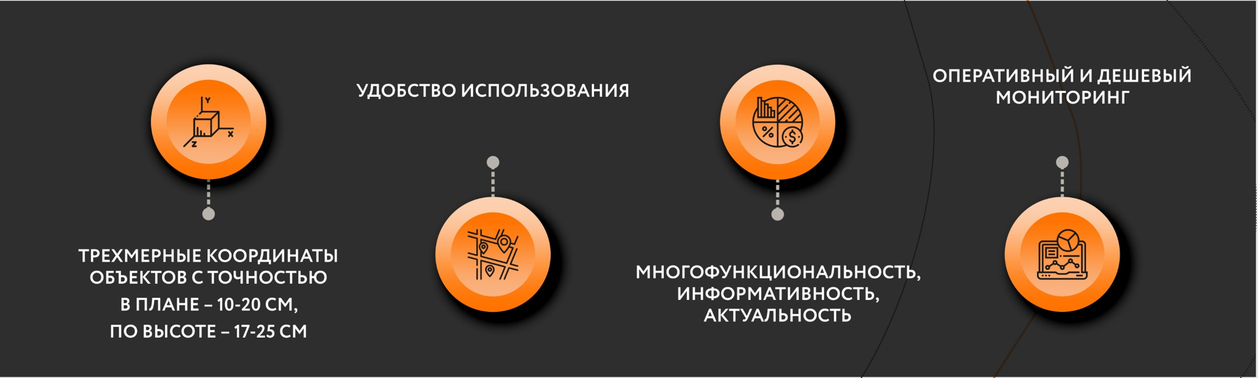
ЧТО НЕОБХОДИМО СОГЛАСНО
ЗАКОНОДАТЕЛЬСТВА РФ
ЕДИНООБРАЗНАЯ РЕАЛИСТИЧНАЯ, ВЫСОКОТОЧНАЯ, ИЗМЕРЯЕМАЯ
3D МОДЕЛЬ ТЕРРИТОРИИ – БЕЗ ПОТЕРЬ, ИЗЪЯТИЙ И ОБОБЩЕНИЙ

Slide 5

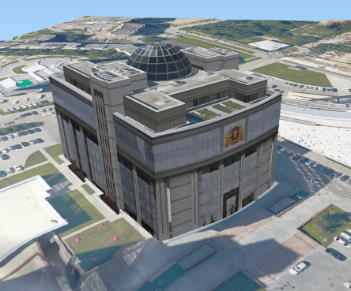
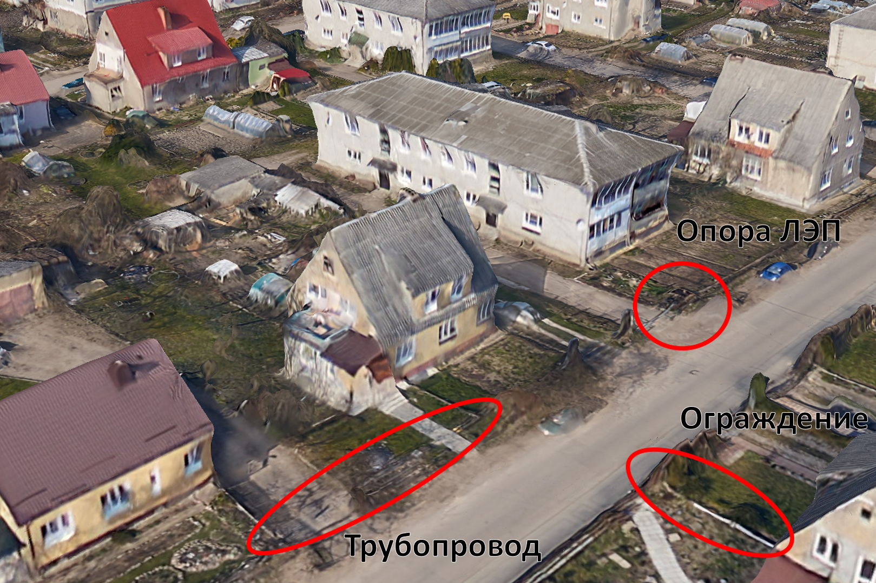
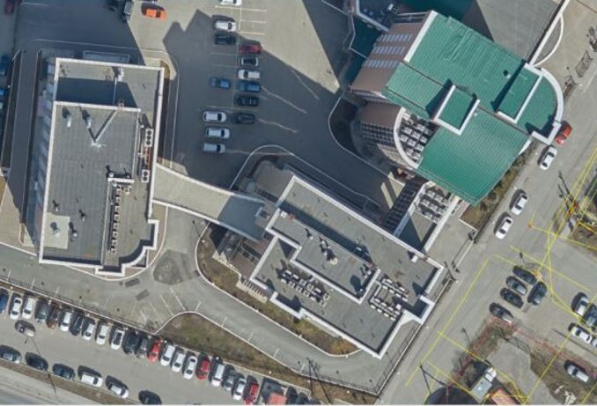
ТЕХНОЛОГИЧЕСКАЯ СХЕМА СОЗДАНИЯ
ЦИФРОВОГО БЛИЗНЕЦА ГОРОДА
ГОСТ Р 58854-2020
ОДИНОЧНАЯ СТЕРЕОМОДЕЛЬ
ЦИФРОВАЯ АЭРОФОТОСЪЕМКА ФОТОГРАММЕТРИЧЕСКАЯ ОБРАБОТКА
ПРИ СОЗДАНИИ ПОТЕРЯ ИНФОРМАТИВНОСТИ, ТОЧНОСТИ ТРЕБУЮТСЯ СУЩЕСТВЕННЫЕ ДОПОЛНИТЕЛЬНЫЕ ЗАТРАТЫ, ВЫСОКИЙ УРОВЕНЬ ПРОФЕССИАНАЛИЗМА ИСПОЛНИТЕЛЯ
ИНТЕГРАЦИЯ ОДИНОЧНЫХ СТЕРЕОМОДЕЛЕЙ В РЕАЛЬНУЮ 3D-СТЕРЕОМОДЕЛЬ ТЕРИТОРИИ ПО ИНСОТ
3D вектор модель
Ортофотоплан
Меш-модель
БЕЗ ДОПОЛНИТЕЛЬНЫХ ЗАТРАТ 100% ИНФОРМАТИВНОСТЬ 10 см в ПЛАНЕ, 15-25 см по ВЫСОТЕ
Казань 2024

Slide 6
3D MESH-МОДЕЛИ
Город Гусев, Калининградская область.
Отсутствуют трубопроводы, опора ЛЭП, ограждения. Аэрофотосъемка выполнена надирной камерой с перекрытием 60/70, и двумя наклонными камерами, установленными под углом 30° с перекрытием 80/70
Казань 2024
Notes:
Заборы , Столбы , Линейные объекты не изображаются

Slide 7
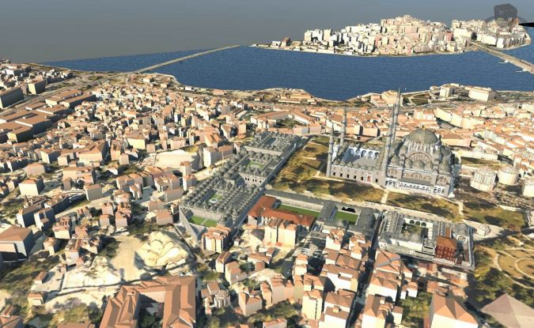
Г. СТАМБУЛ, 3D ВЕКТОРНАЯ МОДЕЛЬ, ЗДАНИЯ УРОВНЯ LOD 2, LOD 3
Казань 2024

Slide 8
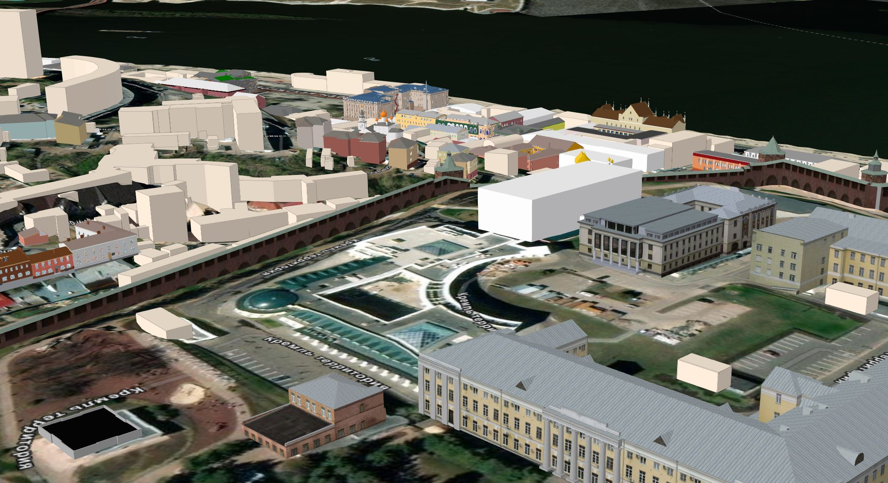
Г. НИЖНИЙ НОВГОРОД 3D ВЕКТОРНАЯ МОДЕЛЬ УРОВНЯ LOD 2,LOD 3
Казань 2024

Slide 9
СРАВНЕНИЕ ТРУДОЗАТРАТ СОЗДАНИЯ
ГЕОПРОСТРАНСТВЕННЫХ ДАННЫХ
ИЖЕВСК, ПЛОЩАДЬ 315 КВ.КМ
АЭРОФОТОСЪЕМКА БПЛА (S=315 км², 42 000 снимков)
детальность 5 см на местности,
срок выполнения – 7 дней (2 БПЛА, бригада 2 исполнителя)
83 технико дня
3800 технико дней
7 технико дней
Двумерный ортофотоплан
3D векторная модель уровень
LOD 2 , LOD 3
3D-стереомодель
Реальное объемное изображение объектов как в жизни
Трехмерные измерения
Точность – 10 см в плане, 17 см по высоте
Детальность 5 см
Нет пространственного отображения
Перспективные искажения
Потеря отображения элементов местности
Большие трудозатраты создания
Без дополнительных затрат
Сохранение 100% информативности и точности исходных данных
Не требует высокого профессионализма потребителя
Казань 2024
9

Slide 10
РОЛЬ ГЕОПРОСТРАНСВЕННОЙ ОТРАСЛИ ЗАКЛЮЧАЕТСЯ В СПОСОБНОСТИ :
Предоставлять потребителю точные высокоинформативные пространственные данные, близкие к реальному времени
Нет никакого смысла создавать 3 д модели если Ваши данные неточны и нет оценки их
Обеспечивать механизм взаимодействия текущих и проектных данных для оценки сценариев «что, если»
3D модели городов должны быть обычным , доступным продуктом
Казань 2024

Slide 11




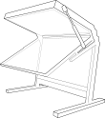

ЧТО ПРЕДЛАГАЕТСЯ:
АППАРАТНО-ПРОГРАММНЫЙ
ТЕХНОЛОГИЧЕСКИЙ КОМПЛЕКС
ПРОДУКТ УСГИК
Создание единой 3D-стереомодели территории
и взаимодействие с ней
ПО ИНСОТ
ИС ГЕОРЕСУРС
Локальное и облачное хранение и доставка пространственных данных до потребителя
Быстрая и недорогая актуализация
единой 3D-стереомодели территории
потребителем
Оборудование для доступа и работы с трехмерными пространственными данными потребителем
ОПТИМАЛЬНЫЙ МОНИТОРИНГ
СТЕРЕОМОНИТОР SM1
Лицензированное обучение
обработке аэрофотоснимков
Лицензированное обучение
навыкам работы в трехмерном стереопространстве
ОБУЧЕНИЕ
СДЕЛАНО В РОССИИ
Казань 2024
Notes:
Пространственные данные не могут существовать сами по себе (в вакууме). Поэтому для создания и использования единой 3D-стереомодели разработан аппаратно-программный технологический комплекс. Он состоит из:
национально стандарта, регламентирующего создание стереомоделей для городских территорий
ПО ИНСОТ
И стереомонитор - для работы с моделью
Георесурс – для хранения и управления данными
Обучения пользователей

Slide 12
ПО ИНСОТ
Потребитель получает:
Высокоинформативную 3D визуализацию территории
Высокоточные измерения координат, длин, площадей
Векторизацию и редактирование объектов
Просмотр объектов с разных ракурсов
ИНСОТ позволяет:
Наложить векторные данные из других баз данных и работать с ними
Создать новые базы данных объектов, добавлять и редактировать объекты и их атрибуты
Моделировать удаление фрагментов территории
Вставить проектируемые модели объектов в реальную городскую среду
Казань 2024
Notes:
Что умеет инсот, какие функции реализует и какие задачи решает

Slide 13
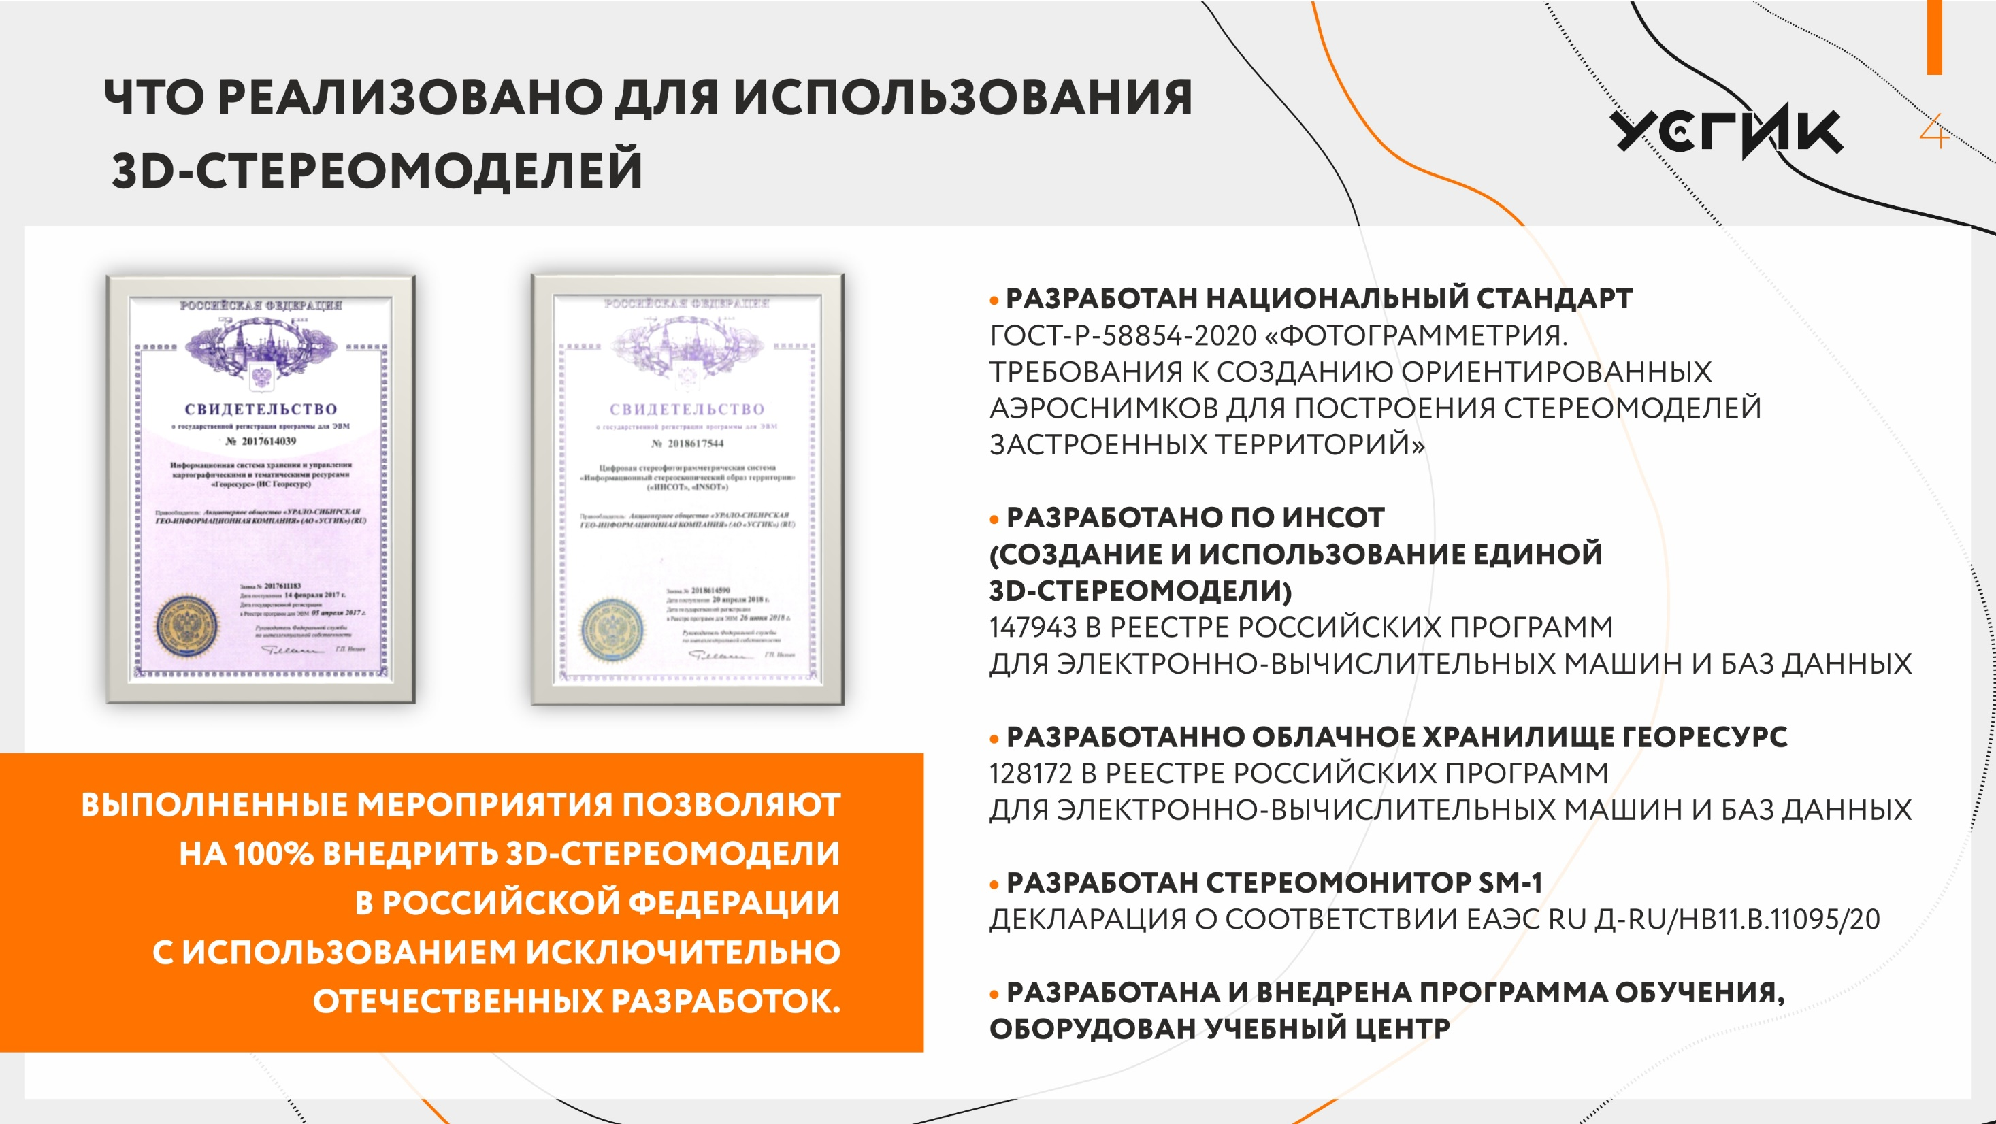
ЧТО РЕАЛИЗОВАНО ДЛЯ ВНЕДРЕНИЯ ИННОВАЦИОННОГО РЕШЕНИЯ АПТК
Разработан национальный стандарт
ГОСТ-Р-58854-2020
РАЗРАБОТАНО ПО ИНСОТ
(СОЗДАНИЕ И ИСПОЛЬЗОВАНИЕ ЕДИНОЙ 3D-СТЕРЕОМОДЕЛИ)
147943 В РЕЕЧТРЕ РОССИЙСКИХ ПРОГРАММ ДЛЯ ЭЛЕКТРОННО-ВЫЧИСЛИТЕЛЬНЫХ МАШИН БАЗ ДАННЫХ
РАЗРАБОТАННО ОБЛАЧНОЕ ХРАНИЛИЩЕ ГЕОРЕСУРС
128172 В РЕЕСТРЕ РОССИЙСКИХ ПРОГРАММ ДЛЯ ЭЛЕКТРОННО-ВЫЧИСЛИТЕЛЬНЫХ МАШИН БАЗ ДАННЫХ
РАЗРАБОТАН СТЕРЕОМОНИТОР SM-1
ДЕКЛАРАЦИЯ О СООТВЕТСТВИИ ЕАЭС RU Д-RU/HB11.B/11095/20
РАЗРАБОТАНА И ВНЕДРЕНЕНА ПРОГРАММА ОБУЧЕНИЯ, ОБОРУДОВАН УЧЕБНЫЙ ЦЕНТР
ВЫПОЛНЕННЫЕ МЕРОПРИЯТИЯ ПОЗВОЛЯЮТ
НА 100% ВНЕДРИТЬ 3D-СТЕРЕОМОДЕЛИ
В РОССИЙСКОЙ ФЕДЕРАЦИИ
С ИСПОЛЬЗОВАНИЕМ ИСКЛЮЧИТЕЛЬНО
ОТЕЧЕСТВЕННЫХ РАЗРАБОТОК.
Казань 2024
13

Slide 14
ЖИЗНЕННЫЙ ЦИКЛ ЦИФРОВОГО ДВОЙНИКА ГОРОДА
АППАРАТНО-ПРОГРАММНЫЙ
ТЕХНОЛОГИЧЕСКИЙ КОМПЛЕКС
РЕАЛЬНАЯ ВЫСОКОТОЧНАЯ
3D СТЕРЕОМОДЕЛЬ ТЕРРИТОРИИ
ОПЕРАТИВНАЯ
АКТУАЛИЗАЦИЯ ДАННЫХ
ЦИФРОВОЙ ДВОЙНИК
ГОРОДА
ПОТРЕБИТЕЛЬ
ВЛАСТЬ
БИЗНЕС
ДАННЫЕ МОДЕЛИРОВАНИЯ ПРОЕКТИРОВАНИЯ
ЖИТЕЛЬ

Slide 15
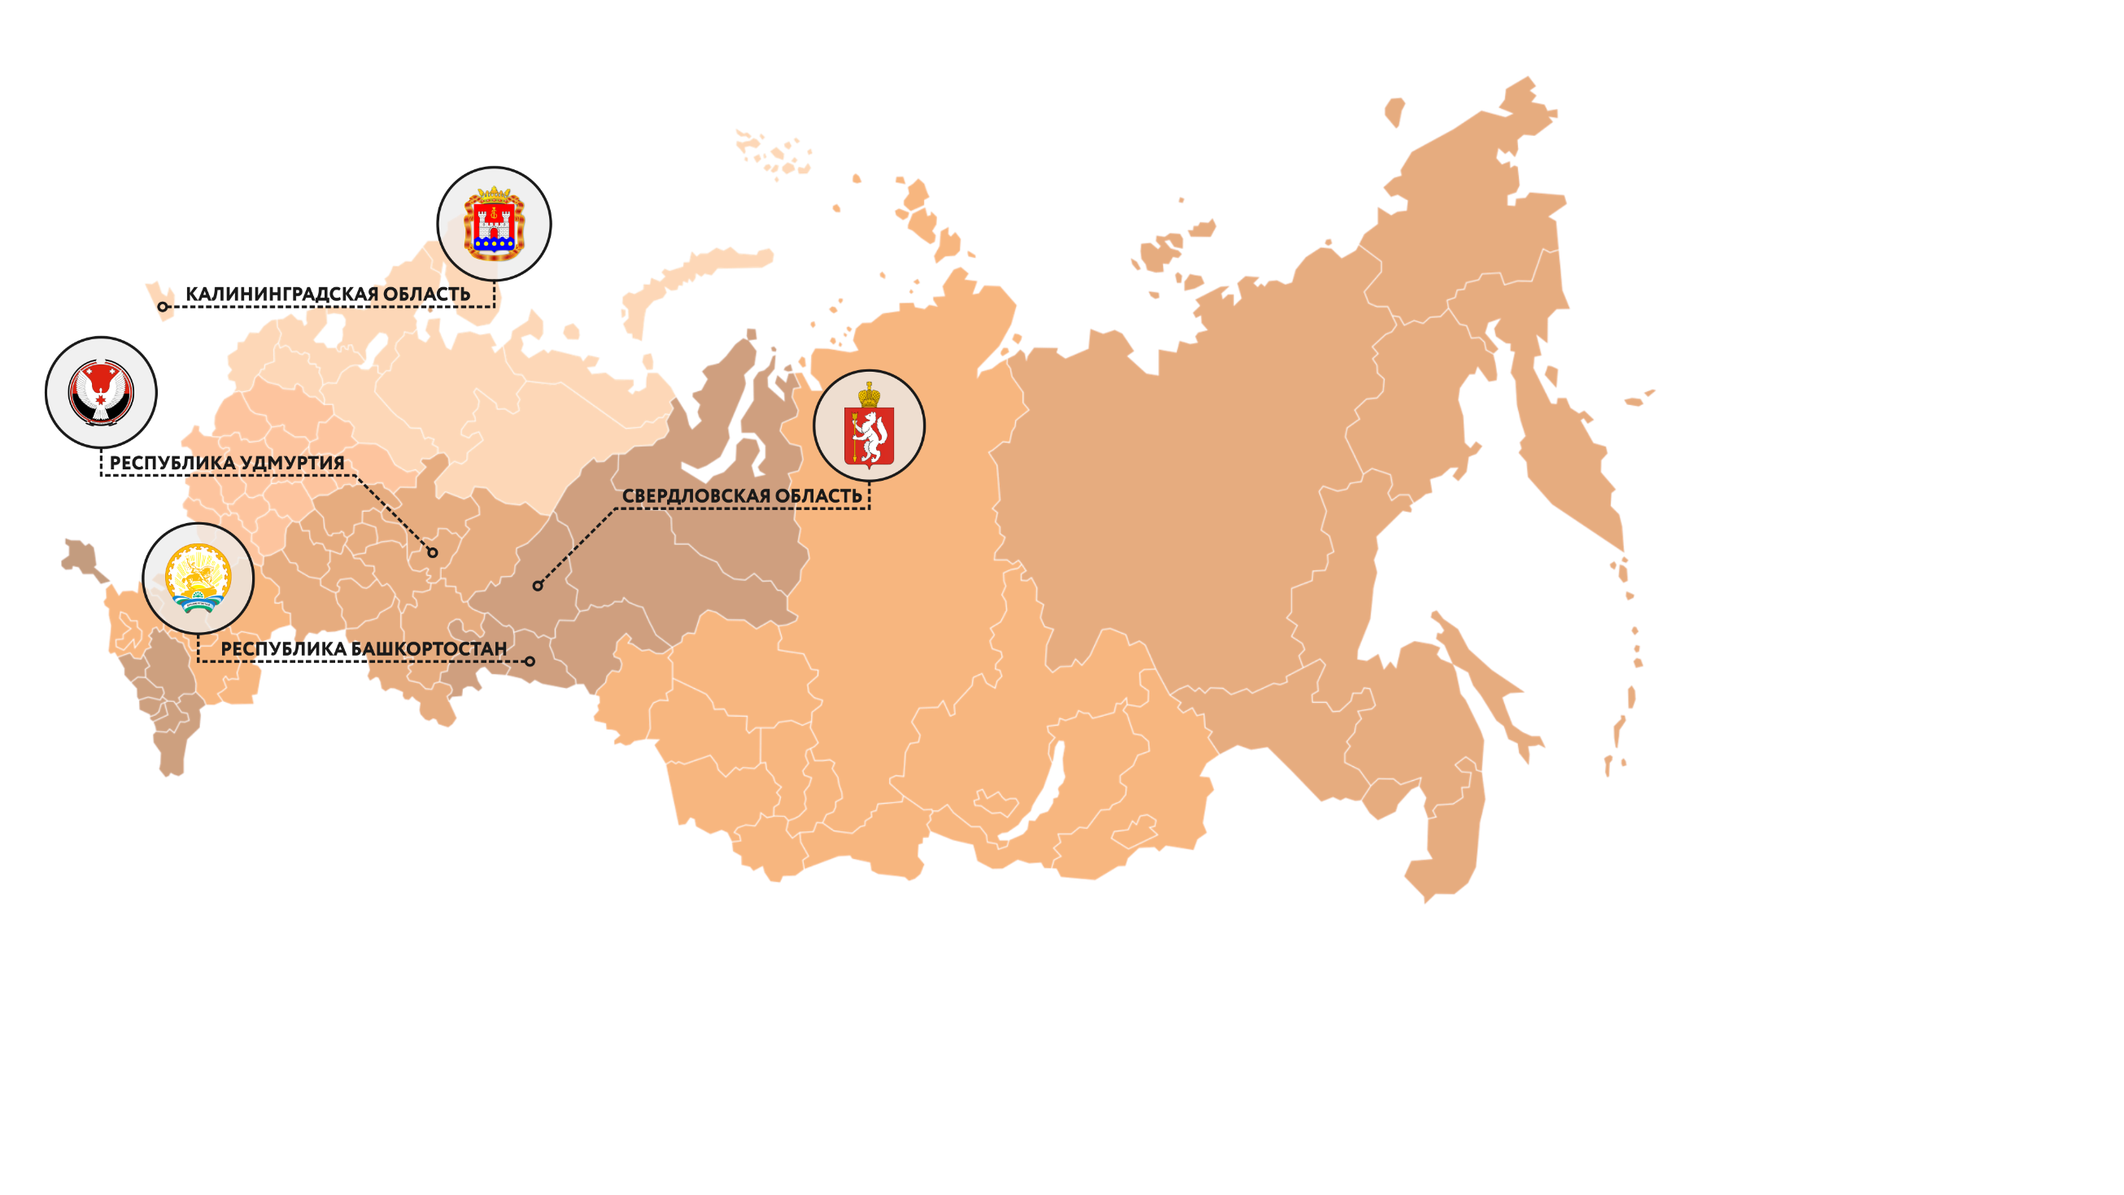
ЕДИНАЯ 3D-СТЕРЕОМОДЕЛЬ ПОСТАВЛЕНА
Территория | Создана 3D-стереомодель, год | Количество поселений |  | Аэрофотосъёмка
 |  | Всего | Разрешение, см | Носитель камеры | В том числе
Республика Башкортостан | 2019 - 2024 | 2605 | 5см / 7см | БПЛА / АН-2 | г. Уфа
Калининградская область | 2019 - 2020 | 315 | 5см / 6см | БПЛА / АН-2 | г. Калининград
Свердловская область | 2021 - 2024 | 1095 | 5см / 7см | БПЛА / АН-2 | г. Екатеринбург
Удмуртская Республика | 2019 - 2024 | 42 | 5см | БПЛА | г. Ижевск
Республика Чувашия | 2023 - 2024 | 231 | 5см | БПЛА
ХМАО | 2023 - 2024 | 226 | 5см | БПЛА

Slide 16
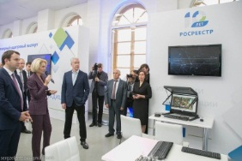
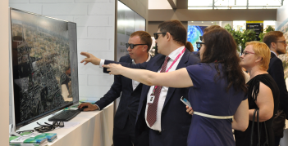
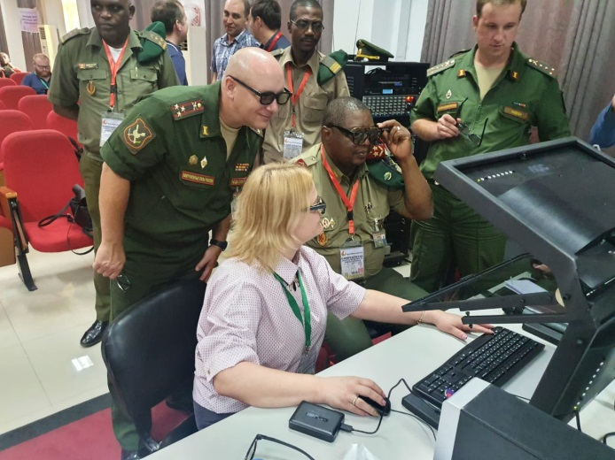
3D-стереомодель представлена
РОСРЕЕСТР – «ТРАДИЦИИ И ИННОВАЦИИ», 2018 г. 2023г, МОСКВА
ФОРУМ БУДУЩЕГО 2023 г ЕКАТЕРИНБУРГ ,
ТОРГОВО-ПРОМЫШЛЕННАЯ ПАЛАТА, 2019 г., МОСКВА
ЧЕБОКСАРСКИЙ ЭКОНОМИЧЕСКИЙ ФОРУМ «КУРС НА ИМПОРТОЗАМЕЩЕНИЕ» 2022 г.
XIII МЕЖДУНАРОДНЫЙ IT-ФОРУМ С УЧАСТИЕМ СТРАН БРИКС И ШОС, 2022 г., ХАНТЫ-МАНСИЙСК
МЕЖДУНАРОДНАЯ ПРОМЫШЛЕННАЯ ВЫСТАВКА ИННОПРОМ, 2017 г, 2022г. 2024г ЕКАТЕРИНБУРГ
МЕЖДУНАРОДНЫЙ ФОРУМ ГЕОСИБИРЬ, ,2019г,2022г.2024г НОВОСИБИРСК
МЕЖДУНАРОДНАЯ КОНФЕРЕНЦИЯ «ПРОСТРАНСТВЕННЫЕ ДАННЫЕ – ОСНОВА СТРАТЕГИЧЕСКОГО ПЛАНИРОВАНИЯ, УПРАВЛЕНИЯ И РАЗВИТИЯ», 2019 г. 2024г, МОСКВА,
ФОРУМ УМНЫЙ ГОРОД , 2022г УФА , 2024 г ПЕРМЬ ,
МЕЖДУНАРОДНЫЙ СТРОИТЕЛЬНЫЙ ФОРУМ «100+TECHNOBUILD», 2021 г. 2023 г, ЕКАТЕРИНБУРГ
XXI РОССИЙСКИЙ МУНИЦИПАЛЬНЫЙ ФОРУМ, 2021 г., АНАПА
АНГОЛА, 2019 г. БЕЛАРУСЬ, 2019г. КОРЕЯ,2019г. КИРГИЗИЯ,2019г. МОНГОЛИЯ,2018 г.

Slide 17
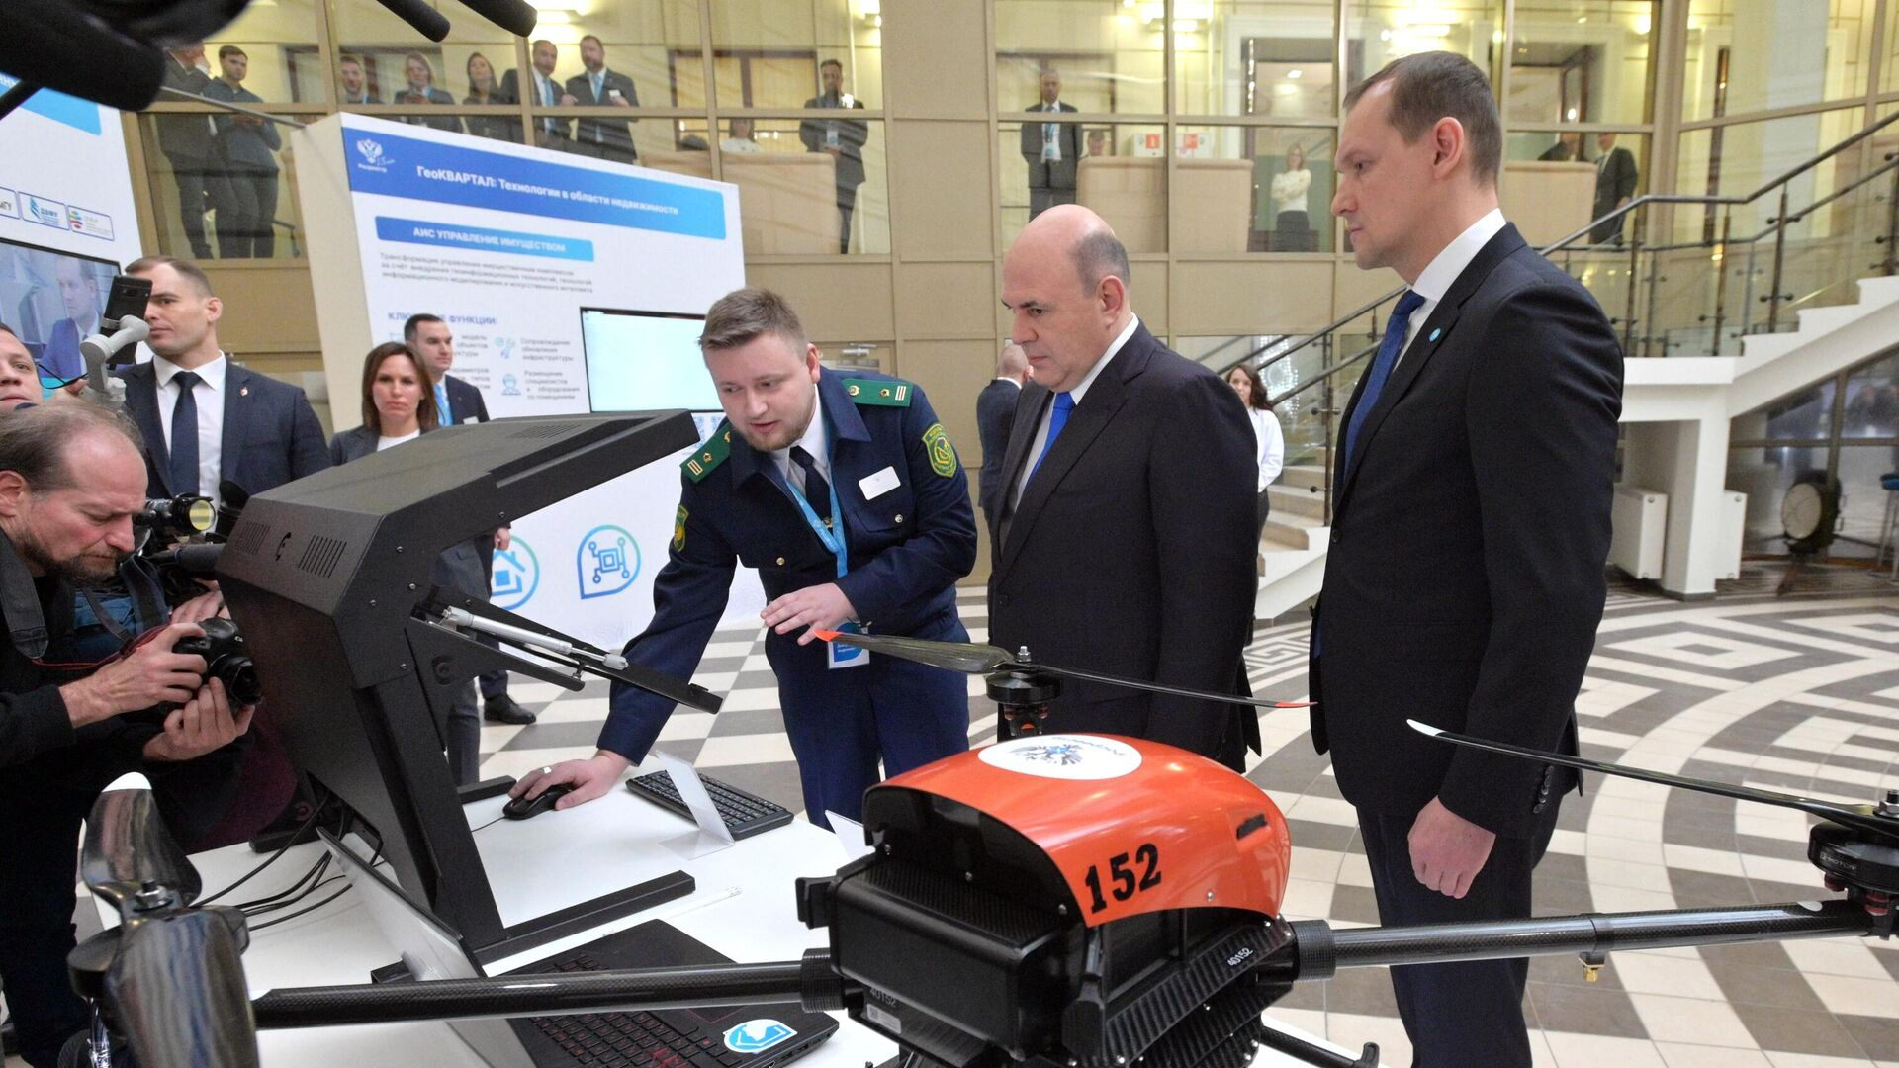
3D-стереомодель представлена
РОСРЕЕСТР – «ТРАДИЦИИ И ИННОВАЦИИ», 2018 г. 2023г, МОСКВА
ФОРУМ БУДУЩЕГО 2023 г ЕКАТЕРИНБУРГ ,
ТОРГОВО-ПРОМЫШЛЕННАЯ ПАЛАТА, 2019 г., МОСКВА
ЧЕБОКСАРСКИЙ ЭКОНОМИЧЕСКИЙ ФОРУМ «КУРС НА ИМПОРТОЗАМЕЩЕНИЕ» 2022 г.
XIII МЕЖДУНАРОДНЫЙ IT-ФОРУМ С УЧАСТИЕМ СТРАН БРИКС И ШОС, 2022 г., ХАНТЫ-МАНСИЙСК
МЕЖДУНАРОДНАЯ ПРОМЫШЛЕННАЯ ВЫСТАВКА ИННОПРОМ, 2017 г, 2022г. 2024г ЕКАТЕРИНБУРГ
МЕЖДУНАРОДНЫЙ ФОРУМ ГЕОСИБИРЬ, ,2019г,2022г.2024г НОВОСИБИРСК
МЕЖДУНАРОДНАЯ КОНФЕРЕНЦИЯ «ПРОСТРАНСТВЕННЫЕ ДАННЫЕ – ОСНОВА СТРАТЕГИЧЕСКОГО ПЛАНИРОВАНИЯ, УПРАВЛЕНИЯ И РАЗВИТИЯ», 2019 г. 2024г, МОСКВА,
ФОРУМ УМНЫЙ ГОРОД , 2022г УФА , 2024 г ПЕРМЬ ,
МЕЖДУНАРОДНЫЙ СТРОИТЕЛЬНЫЙ ФОРУМ «100+TECHNOBUILD», 2021 г. 2023 г, ЕКАТЕРИНБУРГ
XXI РОССИЙСКИЙ МУНИЦИПАЛЬНЫЙ ФОРУМ, 2021 г., АНАПА
АНГОЛА, 2019 г. БЕЛАРУСЬ, 2019г. КОРЕЯ,2019г. КИРГИЗИЯ,2019г. МОНГОЛИЯ,2018 г.

Slide 18


СОЗДАНИЯ И ИСПОЛЬЗОВАНИЯ ЦИФРОВОГО ДВОЙНИКА ПРИ ЛИКВИДАЦИИ ПОЖАРА Поселок СОСЬВА
ГОСТ Р 58854-2020
ЦИФРОВАЯ АЭРОФОТОСЪЁМКА ФОТОГРАММЕТРИЧЕСКАЯ ОБРАБОТКА
СОЗДАНИЕ И ИСПОЛЬЗОВАНИЕ ВЫСОКОТОЧНОЙ РЕАЛЬНОЙ 3D-СТЕРЕОМОДЕЛИ ТЕРРИТОРИИ
- БЕЗ ДОПОЛНИТЕЛЬНЫХ ЗАТРАТ - 100% ИНФОРМАТИВНОСТЬ - 10 СМ В ПЛАНЕ, 15 СМ ПО ВЫСОТЕ
ПО ИНСОТ
Оперативный доступ к исходным и производным данным . Взаимный обмен информацией потребителями
ПОТРЕБИТЕЛИ : . Органы власти . .Проектировщики , изыскатели кадастровые инженеры ,строители
Урало-сибирская информационная компания . Оперативная подготовка данных потребителям по 3д стереомодели территории
ИС ГЕОРЕСУРС
ЦИФРОВОЙ ДВОЙНИК ТЕРРИТОРИИ В РЕАЛЬНОМ ВРЕМЕНИ
Казань 2024
Notes:
Схема создания любых ПД. Трудоемкость, квалификация специалистов, дороговизна. Предлагается из одиночных стереомоделей переходить сразу к новому виду – единой 3D-стереомодели (без доп затрат и сохраняя 100% ин формативность). Вставить картинки топоплан зд мешь ортофотоплан

Slide 19
ЭКОНОМИЧЕСКОЕ СРАВНЕНИЕ СОЗДАНИЯ 3D МОДЕЛЕЙ СТЕРЕОФОТОГРАММЕТРИЧЕСКИМ СПОСОБОМ
3D ВЕКТОРНЫЕ МОДЕЛИ УРОВНЯ LOD 2, LOD 3
Город | Площадь, га | Стоимость, тыс.руб |  | Трудозатраты, чел-дней
 |  | 3D модель
 |  | стерео | векторная | стерео | векторная
Казань | 574 000 | 86 | 46400 | 6 | 12264
Ижевск | 215 000 | 43 | 23600 | 3 | 4515
Екатеринбург | 1040 000 | 172 | 78600 | 12 | 21840
Тюмень | 684000 | 102 | 45360 | 7 | 14364
Челябинск | 503000 | 72 | 37800 | 5 | 10583
Таблица 2
Казань 2024

Slide 20
БЛАГОДАРЮ ЗА ВНИМАНИЕ!
Алябьев Александр Александрович,
тел. 8-912-230-77-31
Казань 2024

